Slide 1
Определение производной, ее геометрический и механический смысл.

Slide 2
Ход урока.
1. Задача о вычислении мгновенной скорости.
2. Задачи, приводящие к понятию производной:
Задача 1 (о скорости движения);
Задача 2 ( о касательной к графику функции ).
3. Определение производной.
4. Физический и геометрический смысл производной.
5. Алгоритм нахождения производной функции у = f(x).

Slide 3
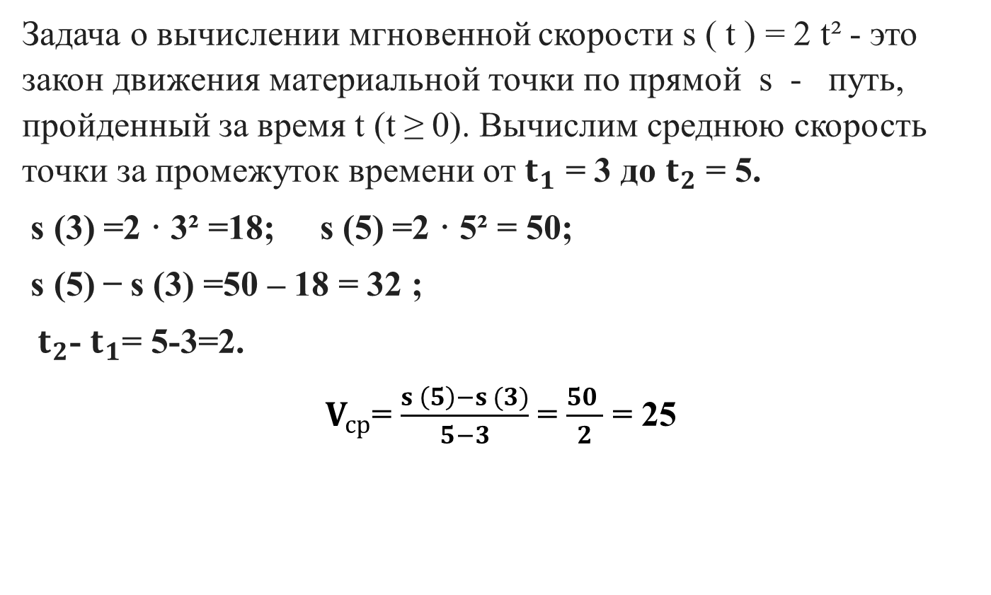
Задача о вычислении мгновенной скорости .
Задача о вычислении мгновенной скорости s ( t ) = 2 t² - это закон движения материальной точки по прямой s - путь, пройденный за время t (t ≥ 0). Вычислим среднюю скорость точки за промежуток времени от $t_{1}$ = 3 до $t_{2}$ = 5.
s (3) =2 · 3² =18; s (5) =2 · 5² = 50;
s (5) ̶ s (3) =50 – 18 = 32 ;
${ t}_{2}$- $t_{1}$= 5-3=2.
$V_{ср}$= $\frac{s \left(5\right)−s (3)}{5−3}$ = $\frac{50 }{2}$ = 25

Slide 4

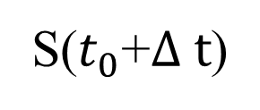
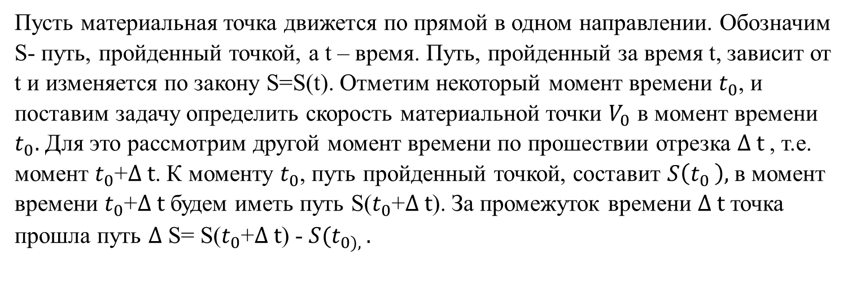


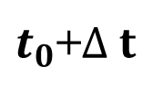
Рассмотрим две задачи, приводящие к понятие производной функции.
Задача 1.
t
$$t_{0}$$
$t_{0}$+$∆ t$
$$∆ t$$
$$S\left(t_{0 }\right)$$
S($t_{0}$+$∆ t$)
Пусть материальная точка движется по прямой в одном направлении. Обозначим S- путь, пройденный точкой, а t – время. Путь, пройденный за время t, зависит от t и изменяется по закону S=S(t). Отметим некоторый момент времени $t_{0}$, и поставим задачу определить скорость материальной точки $V_{0}$ в момент времени $t_{0}.$ Для это рассмотрим другой момент времени по прошествии отрезка $∆ t$, т.е. момент $t_{0}$+$∆ t$. К моменту $t_{0}$, путь пройденный точкой, составит $S\left(t_{0 }\right),$ в момент времени $t_{0}$+$∆ t$ будем иметь путь S($t_{0}$+$∆ t$). За промежуток времени $∆ t$ точка прошла путь $∆$ S= S($t_{0}$+$∆ t$) - $S(t_{0), }.$

Slide 5
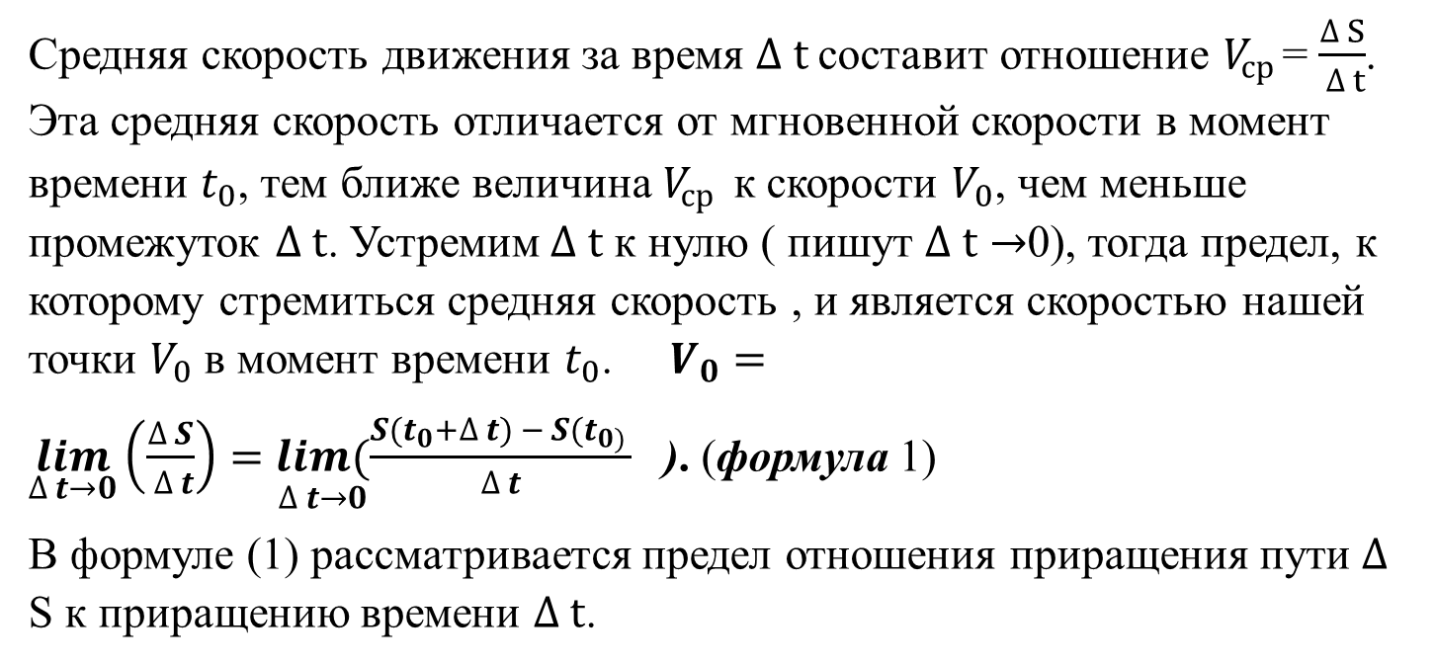
Средняя скорость движения за время $∆ t$составит отношение $V_{ср }$=$\frac{∆ S}{ ∆ t}$. Эта средняя скорость отличается от мгновенной скорости в момент времени $t_{0}$, тем ближе величина $V_{ср }$ к скорости $V_{0}$, чем меньше промежуток $∆ t$. Устремим$∆ t$ к нулю ( пишут $∆ t→$0), тогда предел, к которому стремиться средняя скорость , и является скоростью нашей точки $V_{0}$ в момент времени $t_{0}$. $V_{0}=\lim_{∆ t→0}{{\left(\frac{∆ S}{ ∆ t}\right)=\underset{∆ t→0}{lim⁡(}\frac{S(t_{0}+∆ t) − S(t_{0) }}{∆ t}}^{}}$). (формула 1)
В формуле (1) рассматривается предел отношения приращения пути $∆$ S к приращению времени $∆ t$.

Slide 6
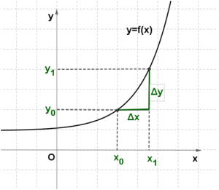

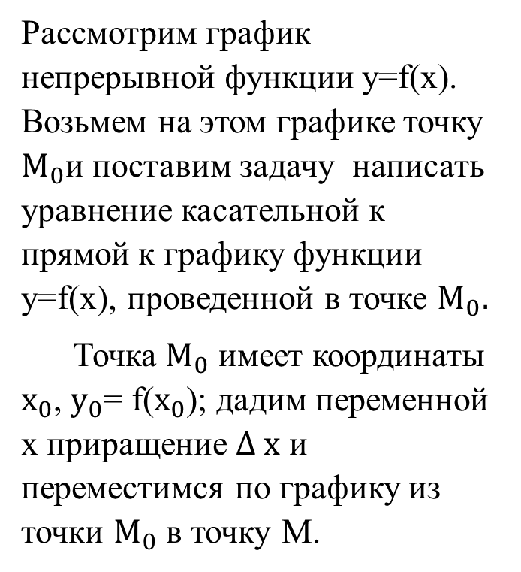
Задача 2.
Рассмотрим график непрерывной функции у=f(x). Возьмем на этом графике точку $М_{0}$и поставим задачу написать уравнение касательной к прямой к графику функции у=f(x), проведенной в точке $М_{0}.$
Точка $М_{0}$ имеет координаты $х_{0}$, $у_{0}$= f($х_{0}$); дадим переменной х приращение $∆ х$ и переместимся по графику из точки $М_{0}$ в точку М.
М
$$М_{0}$$

Slide 7

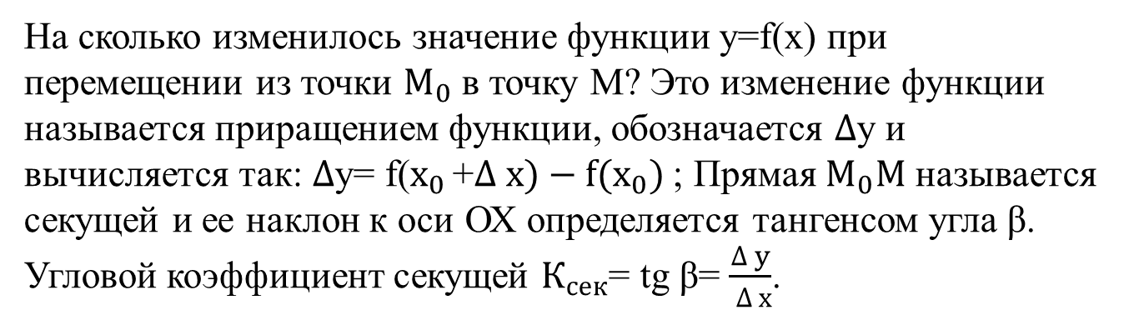

На сколько изменилось значение функции у=f(x) при перемещении из точки $М_{0}$ в точку М? Это изменение функции называется приращением функции, обозначается $∆$y и вычисляется так: $∆$y= f($х_{0 }$+$∆ х)−f(х_{0})$; Прямая $М_{0}М$ называется секущей и ее наклон к оси ОХ определяется тангенсом угла β. Угловой коэффициент секущей $К_{сек}$= tg β= $\frac{∆ y}{ ∆ х}$.
секущая
М
$$М_{0}$$

Slide 8
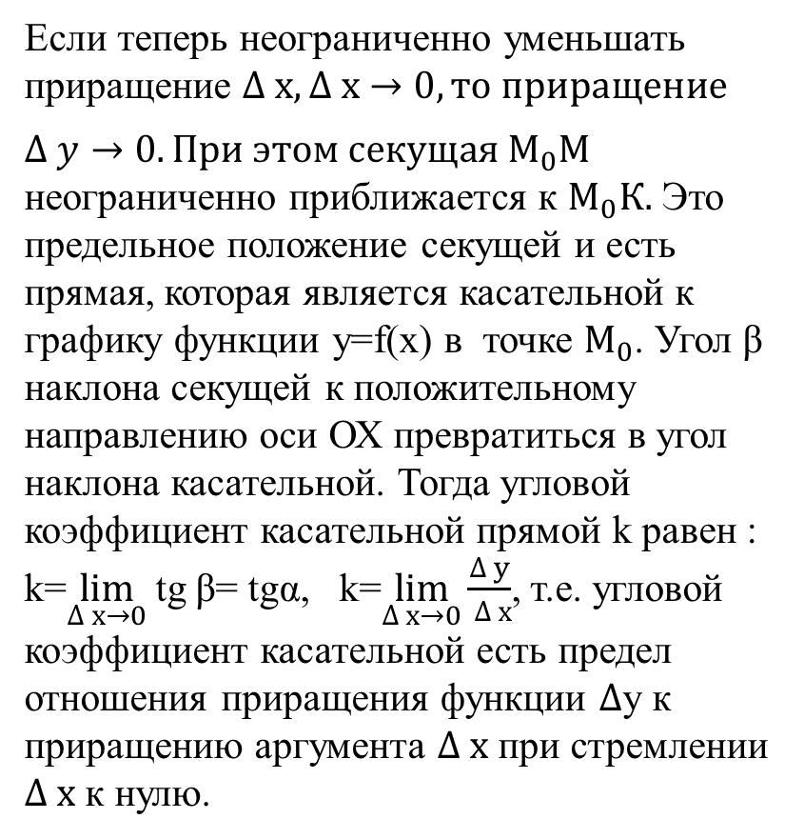


Если теперь неограниченно уменьшать приращение $∆ х, ∆ х$ $→0, то приращение$
$∆ y→0. При этом секущая М_{0}М$ неограниченно приближается к $М_{0}К.$ Это предельное положение секущей и есть прямая, которая является касательной к графику функции у=f(x) в точке $М_{0}$. Угол β наклона секущей к положительному направлению оси ОХ превратиться в угол наклона касательной. Тогда угловой коэффициент касательной прямой k равен : k=$\lim_{∆ х→0}$ tg β= tgα, k=$\lim_{∆ х→0}\frac{∆ y}{ ∆ х}$, т.е. угловой коэффициент касательной есть предел отношения приращения функции $∆$y к приращению аргумента $∆ х$ при стремлении $∆ х$ к нулю.
касательная
М
$$К$$
$$М_{0}$$
α

Slide 9
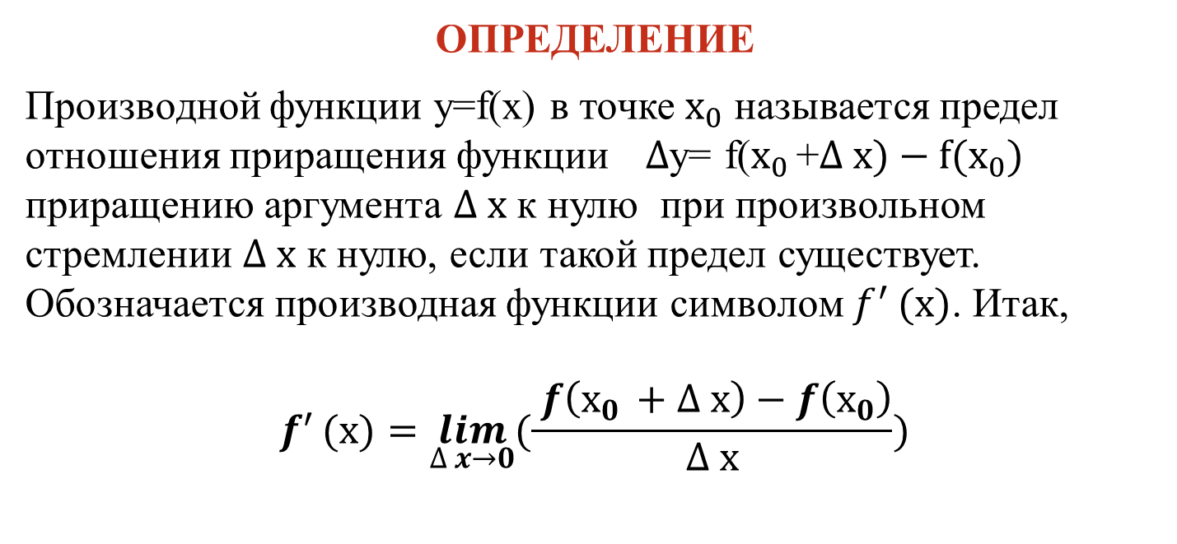
ОПРЕДЕЛЕНИЕ
Производной функции у=f(x) в точке $х_{0}$ называется предел отношения приращения функции$∆$y= f($х_{0 }$+$∆ х)−f(х_{0})$ приращению аргумента $∆ х$ к нулю при произвольном стремлении $∆ х$ к нулю, если такой предел существует. Обозначается производная функции символом $f^{′ }(х)$. Итак,
$$f^{′ }(х)=\lim_{∆ x→0}{(\frac{ f\left(х_{0 }+∆ х\right)−f\left(х_{0}\right)}{∆ х})}$$

Slide 10
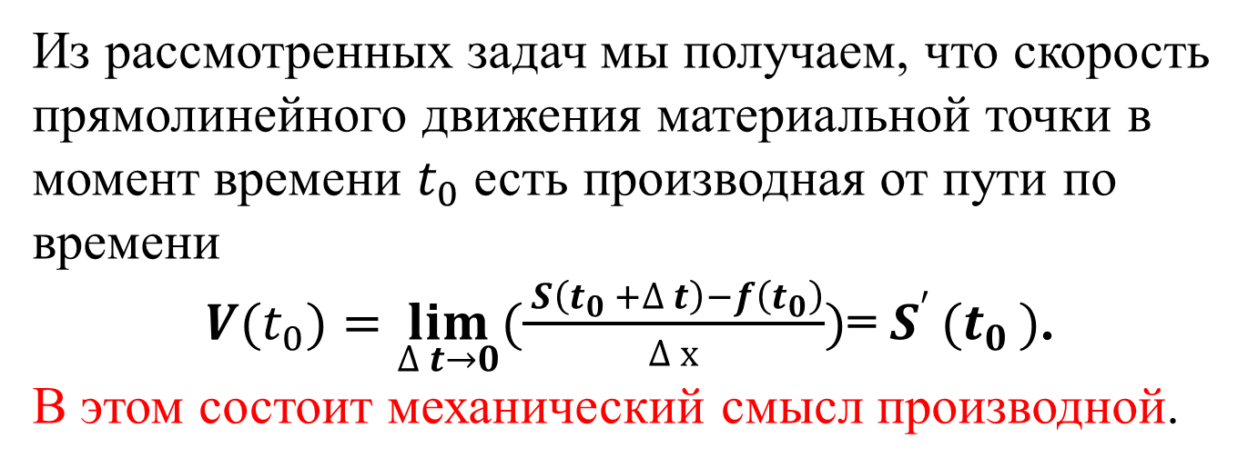
Из рассмотренных задач мы получаем, что скорость прямолинейного движения материальной точки в момент времени $t_{0}$ есть производная от пути по времени
$V(t_{0})=\lim_{∆ t→0}{(\frac{ S\left(t_{0 }+∆ t\right)−f\left(t_{0}\right)}{∆ х})}$= $S^{′ }(t_{0 })$.
В этом состоит механический смысл производной.

Slide 11
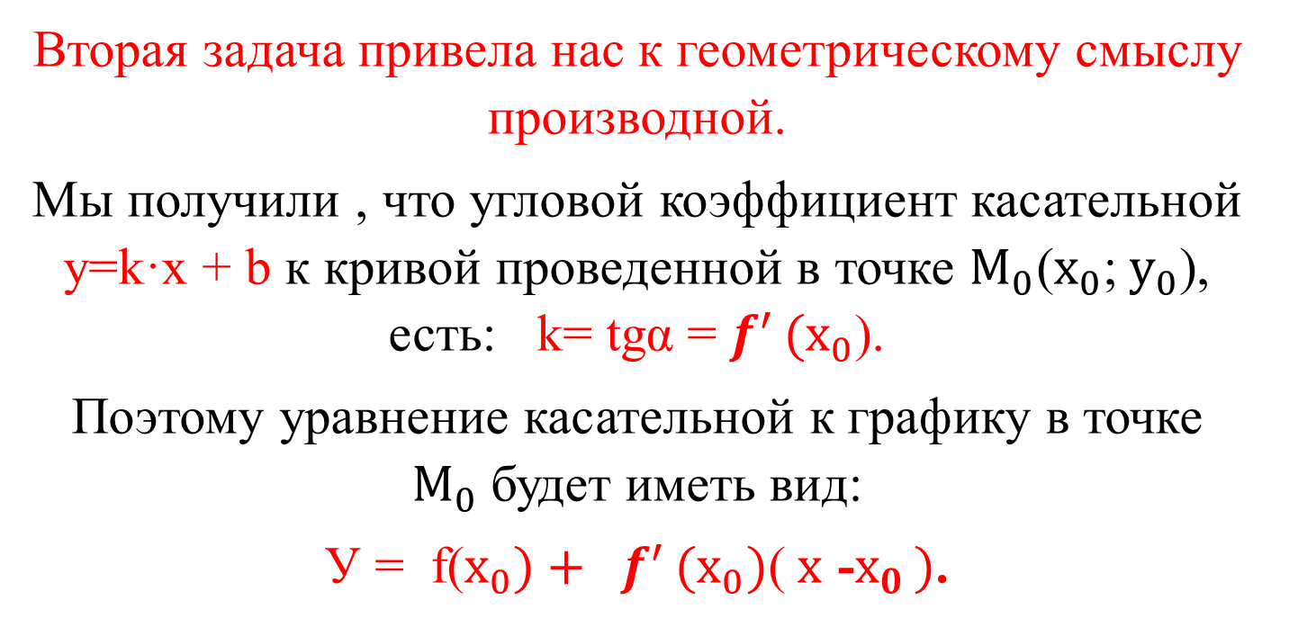
Вторая задача привела нас к геометрическому смыслу производной.
Мы получили , что угловой коэффициент касательной у=k·x + b к кривой проведенной в точке $М_{0}$($х_{0}$;$у_{0}$), есть: k= tgα = $f^{′ }(х_{0}$).
Поэтому уравнение касательной к графику в точке $М_{0}$будет иметь вид:
У = f($х_{0})+ f^{′ }(х_{0})$($х$ -$х_{0 })$.

Slide 12
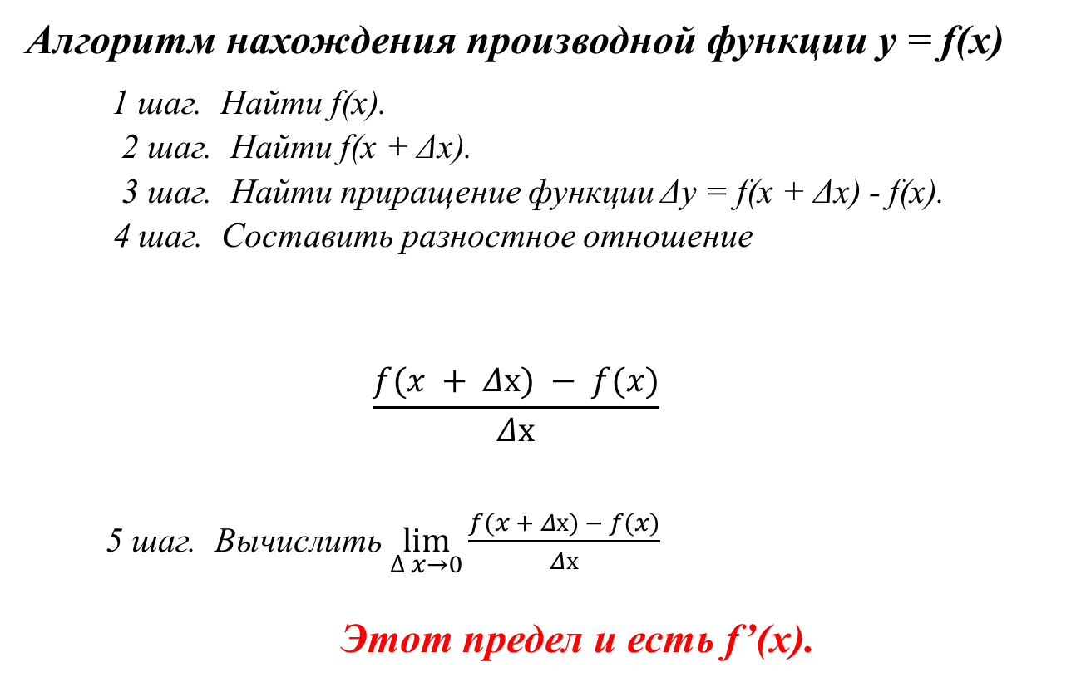
Алгоритм нахождения производной функции у = f(x)
1 шаг. Найти f(x).
2 шаг. Найти f(x + Δх).
3 шаг. Найти приращение функции Δу = f(x + Δх) - f(x).
4 шаг. Составить разностное отношение
$$\frac{f(x + Δх) − f(x)}{Δх}$$
5 шаг. Вычислить $\lim_{∆ x→0}\frac{f(x + Δх) − f(x)}{Δх}$
Этот предел и есть f’(x).

